Slide 1
Этапы развития СУБД
Выполнила Ефимова В.С.
2 курс, группа ИВТ(1)

Slide 2
Причины создания СУБД
До появления СУБД вопросы хранения данных разработчики каждой программы решали самостоятельно, используя при этом функции ОС или даже напрямую обращаясь к устройствам ввода-вывода. Однако ОС предоставляет функции по работе с файлами, а вопросы организации хранения записей внутри файла, поиска данных, проверки ограничений для записи средствами ОС не решить.
Кроме того, при одновременном доступе нескольких пользователей к одним и тем же данным необходимы дополнительные механизмы, позволяющие централизованно управлять этим процессом.

Slide 3
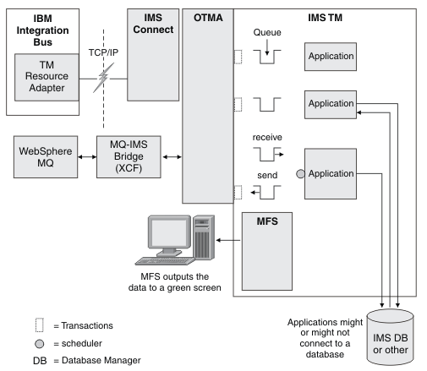
Первый этап развития СУБД
Первый этап развития СУБД связан с "большими" ЭВМ (мейнфреймами).
Первая коммерческая СУБД называлась IMS и была выпущена корпорацией IBM в 1968 г. для платформы IBM System/360.
Этот этап характеризуется централизованным хранением данных.
Notes:
Первый этап развития СУБД связан с "большими" ЭВМ (мейнфреймами). Первая коммерческая СУБД называлась IMS (от англ. Information Management System, система управления информацией) и была выпущена корпорацией IBM в 1968 г. для платформы IBM System/360. Этот этап характеризуется централизованным хранением данных. СУБД должны были обеспечивать коллективный доступ к БД, а сами они работали на "больших" машинах под управлением сложных и достаточно развитых ОС.

Slide 4


На первом этапе исследователями были получены существенные результаты в области теории БД. Например, создание иерархической, сетевой и реляционной моделей данных.
Эдгар Кодд
Кристофер Дейт
Notes:
Реляционную модель предложил работавший в IBM математик Э. Ф. Кодд.
В 1970 г. он опубликовал статью "А Relational Model of Data for Large Shared Data Banks", в которой описал основные идеи реляционного подхода.
В дальнейшей работе над моделью принял участие и К. Дейт , автор классического учебника "Введение в системы баз данных”.

Slide 5


Второй этап развития СУБД
Этот этап развития СУБД связан с появлением персональных компьютеров.
Изначально это были, в основном, однопользовательские системы, с достаточно ограниченными возможностями, но простым пользовательским интерфейсом и невысокими требованиями к аппаратуре.
Notes:
Следующий этап развития СУБД связан с появлением персональных компьютеров. Их широкое распространение, ограниченные вычислительные возможности и в среднем более низкий (по сравнению с большими ЭВМ) уровень подготовки пользователей привели к возникновению целого класса настольных СУБД. Изначально это были, в основном, однопользовательские системы, с достаточно ограниченными возможностями, но простым пользовательским интерфейсом и невысокими требованиями к аппаратуре. Многие из них не выдержали конкуренции и сейчас не поддерживаются. Оставшиеся в процессе развития стали приобретать черты многопользовательских СУБД, такие как механизмы совместного использования и защиты данных. В качестве примера популярных сейчас настольных СУБД можно назвать Microsoft Access и OpenOfficc Base.
Параллельно существенные изменения происходили и с СУБД корпоративного уровня. Они были связаны с распространением компьютерных сетей, в результате чего доминирующей стала клиент-серверная технология, в том числе с поддержкой распределенной обработки данных.

Slide 6

Большое влияние на СУБД оказало и развитие сети Интернет. При динамическом формировании веб-страниц в большинстве случаев задействуются СУБД и обслуживаемые ими БД. Это привело к появлению ряда СУБД, чья популярность, в первую очередь, связана с их использованием при создании веб-приложений. Наиболее яркий пример – реляционная СУБД MySQL.

Slide 7
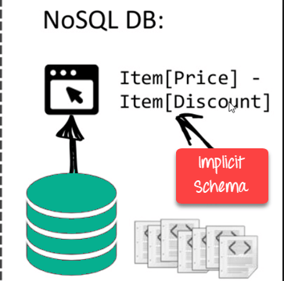
В то же время выяснилось, что реляционные СУБД и используемый для работы с ними язык запросов SQL подходят далеко не для всех задач. Появилась и активно развивается идеология NoSQL (англ. Not only SQL, не только SQL), объединяющая ряд подходов и проектов, связанных с созданием нереляционных БД.

Slide 8
Ведущие производители
Корпорация Oracle - производитель серверных СУБД - , выпустившая в 1979 г. первую коммерческую реляционную СУБД Oracle v2.
IBM, выпускающая реляционную СУБД DB2 и иерархическую СУБД IMS. Приобретя в 2001 г. подразделение корпорации Informix, IBM добавила в свою линейку продуктов одноименную СУБД.
Microsoft с ее серверным продуктом MS SQL Server и настольной СУБД Access, входящей в пакет Microsoft Office.

Slide 9
Ведущие производители
В линейке продуктов Sybase есть реляционный сервер БД Adaptive Server Enterprise, встраиваемая реляционная СУБД SQL Anywhere и нереляционная СУБД с "поколоночным" хранением данных Sybase IQ, предназначенная для задач аналитической обработки данных и построения хранилищ данных.
Если говорить о СУБД, основанных на объектной модели данных, то наиболее известным на сегодняшний день проектом в этой области является система Cache, разрабатываемая компанией InterSystems.
У многих коммерческих разработчиков есть бесплатно распространяемые версии СУБД, такие как Oracle Database Express Edition, IBM DB2 Express-C, Microsoft SQL Server Express Edition.

